Slide 1
Praktisk Informasjon
Kommunikasjon
Jeg ønsker en dialog. Still spørsmål når som helst.
Tilbakemeldinger er velkomne. Er det noe som er uklart?
Gi beskjed hvis tempoet er for raskt eller for sakte.
Informer meg om lydnivået er passende, og om teksten er lesbar.
Kursstruktur
Vi skal gjennom mye pensum, men ikke alt. Noe innhold kan være repetitivt, men kanskje lærer du noe nytt?
Det blir en 10-minutters pause hver 50 min, f.eks., fra 15:20 til 15:29:59.
Engasjement
Bli aktiv i læringen. Noter på den måten som fungerer best for deg.
Presentasjonen vil bli tilgjengelig etter kurset. (Discord?)
Målet er å avslutte senest kl. 18:30. Hvis vi er ferdige tidligere, avslutter vi da.
Om det er et sterkt ønske om å fortsette etter planlagt sluttid, kan vi forlenge.
Føl deg fri til å gå når du må.
NB: Nytt med lukket eksamen
Mål: Gøy og lærerikt

Slide 2

INF100 KRÆSJKURS H23
m/Gnist
Av Aleksander L. Fedøy

Slide 3


Slide 4
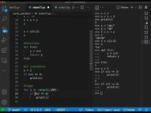

Slide 5

Plan for kurset
Python-pensum:
Typer/datatyper/utrykk (med print)
Betingelser, boolske utrykk og presedens
Lister, oppslagsverk, mengder med løkker
Funksjoner
Feilhåndtering (try/except)
Lese/skrive til fil
«Oppgaver»/øving:
Kodesporing
Forklaringer
Kodeskriving (uten editor?)
Tips og triks frem mot eksamen

Slide 6
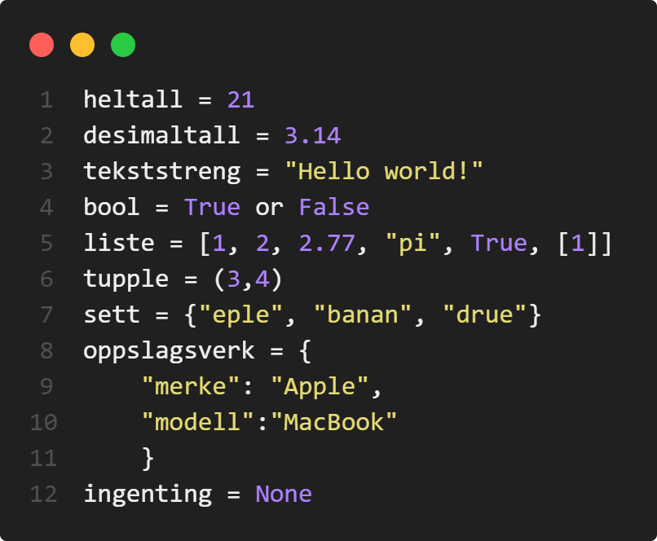
Datatyper i Python (teori)
Grunnleggende datatyper
Heltall (`int`)
Desimaltall (`float`)
Tekststrenger (`str`)
Boolske verdier (`bool`)
Samlinger
Lister (`list`)
Tuppler (`tuple`)
Sett/mengder (`set`)
Oppslagsverk/ordbok (`dict`)
Spesialtyper
"Ingenting"/"ingen verdi" (`None`)
Notes:
I Python har vi flere innebygde datatyper, og hver av dem spiller en viktig rolle i hvordan vi håndterer data i våre programmer.
Først har vi de grunnleggende datatypene. int brukes for heltall, som 42 eller -3. float representerer flyttall, eller desimaltall, som 3.14. str står for strenger, som er tekst representert i anførselstegn: for eksempel "Hei, verden!".
Og bool er en booleansk datatype, som kan være enten True eller False, og er viktig for kontrollstrukturer og logiske uttrykk.
Når det kommer til samlinger av data, har vi flere nyttige datatyper. En list i Python er en ordnet samling som kan endres, så du kan legge til, fjerne og endre elementer i listen. En tuple, derimot, er også en ordnet samling, men den kan ikke endres etter at den er opprettet. Dette er nyttig for å sikre at dataene ikke endres utilsiktet.
Et set er en samling uten noen spesiell rekkefølge, og den inneholder bare unike elementer. Det betyr at hvis du prøver å legge til et element som allerede finnes i settet, vil det ikke ha noen effekt.
dict, eller ordbok, lar deg lagre data i nøkkel-verdi par. Det er som å ha en faktisk ordbok hvor du kan slå opp et ord (nøkkelen) for å finne definisjonen (verdien).
Til slutt har vi None typen, som er litt spesiell. Den representerer fraværet av en verdi. Dette kan være nyttig når du vil angi at en variabel eksisterer, men at den ikke har blitt tildelt en verdi ennå.
En viktig ting å merke seg om Python er at det er et språk med dynamisk typetilslag. Dette betyr at du ikke trenger å eksplisitt deklarere variabeltypen. Python forstår hvilken datatype du mener basert på verdien du tildeler. I mange andre programmeringsspråk må du definere typen når du deklarerer en variabel, men i Python er det ikke nødvendig. Dette gjør Python svært fleksibelt og raskt å skrive kode i, men det krever også at vi som utviklere forstår hvordan og når ulike datatyper brukes.
Disse datatypene er byggesteinene i Python-programmering, og det er viktig å forstå dem for å kunne skrive effektiv og korrekt kode.

Slide 7
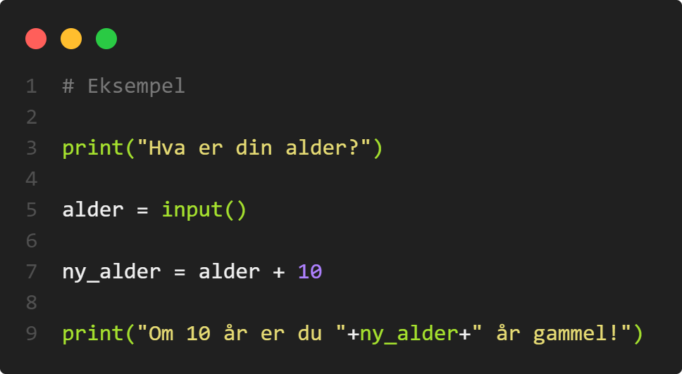
Datatyper i Python (eksempler)

Slide 8
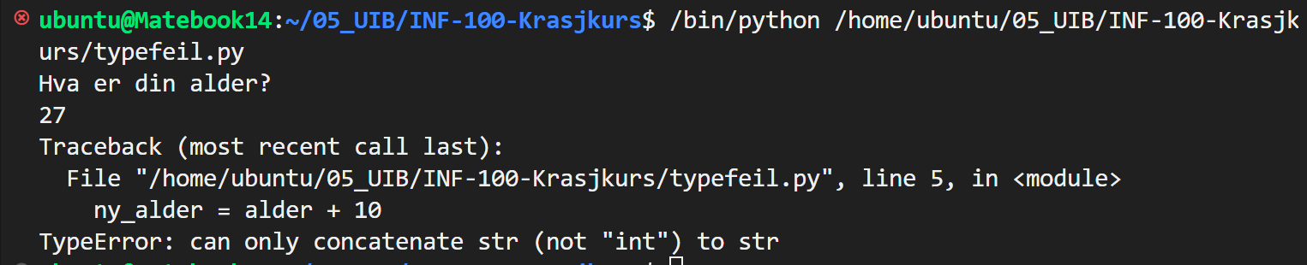
Datatyper i Python (eksempler)

Slide 9
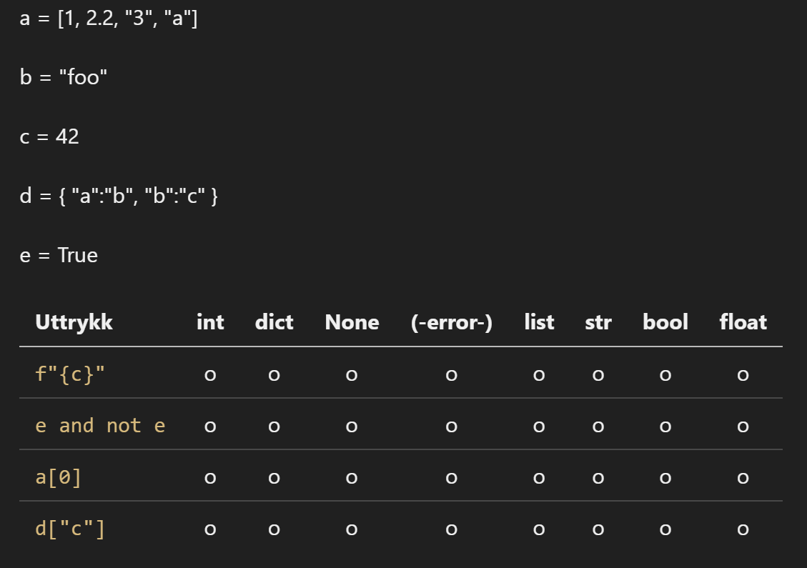
Datatyper i Python (eksempler)

Slide 10
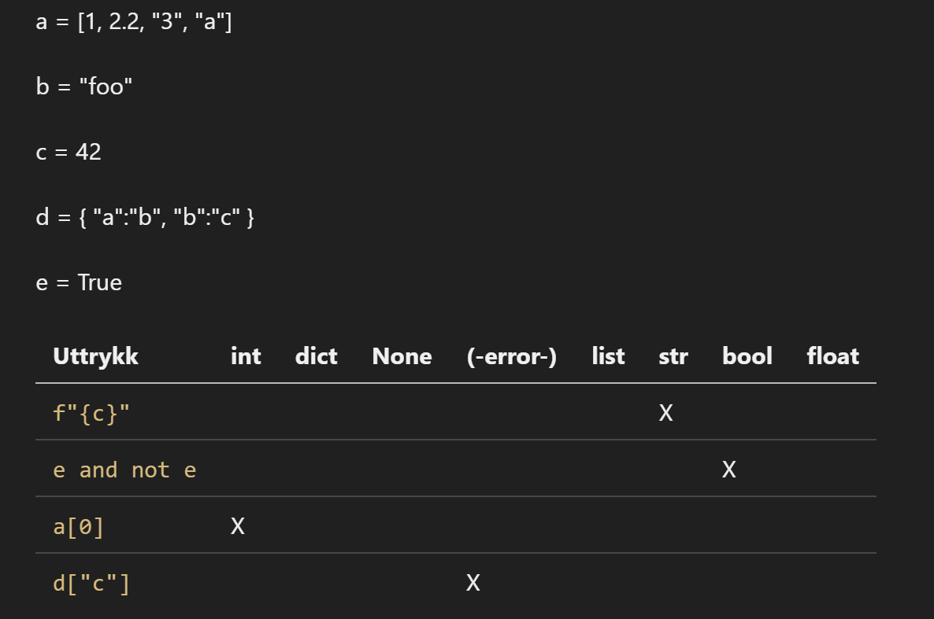
Datatyper i Python (fasit)

Slide 11
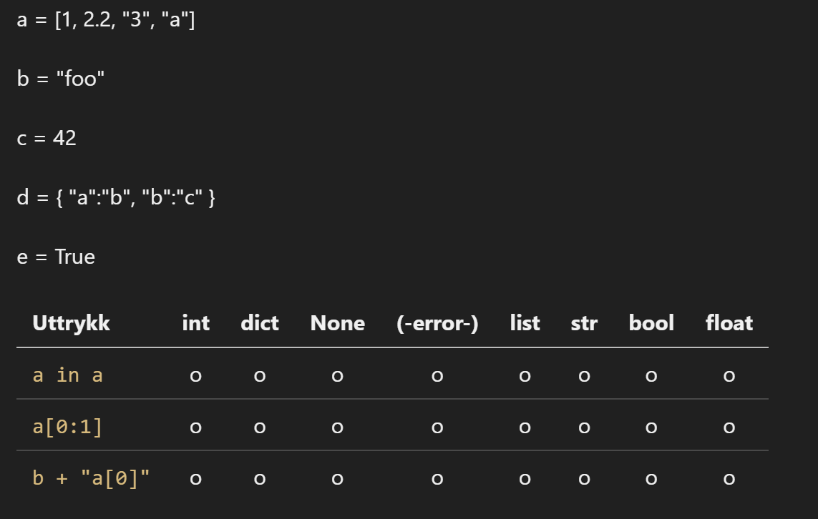
Datatyper i Python (oppgaver)

Slide 12
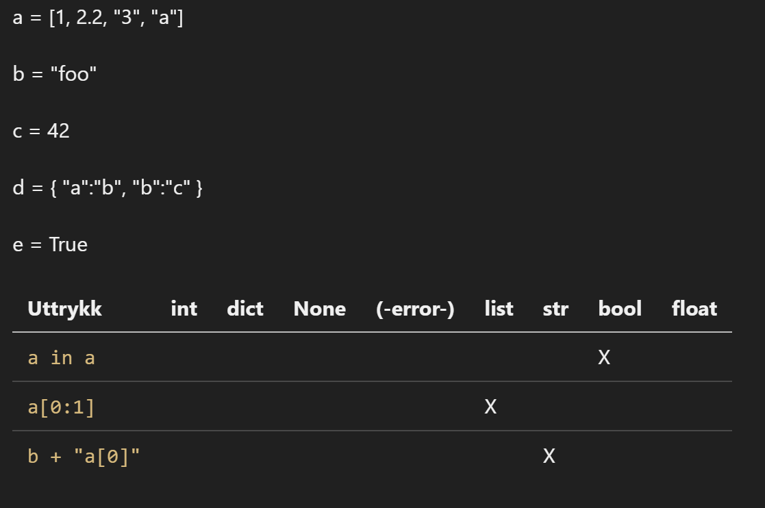
Datatyper i Python (fasit)

Slide 13
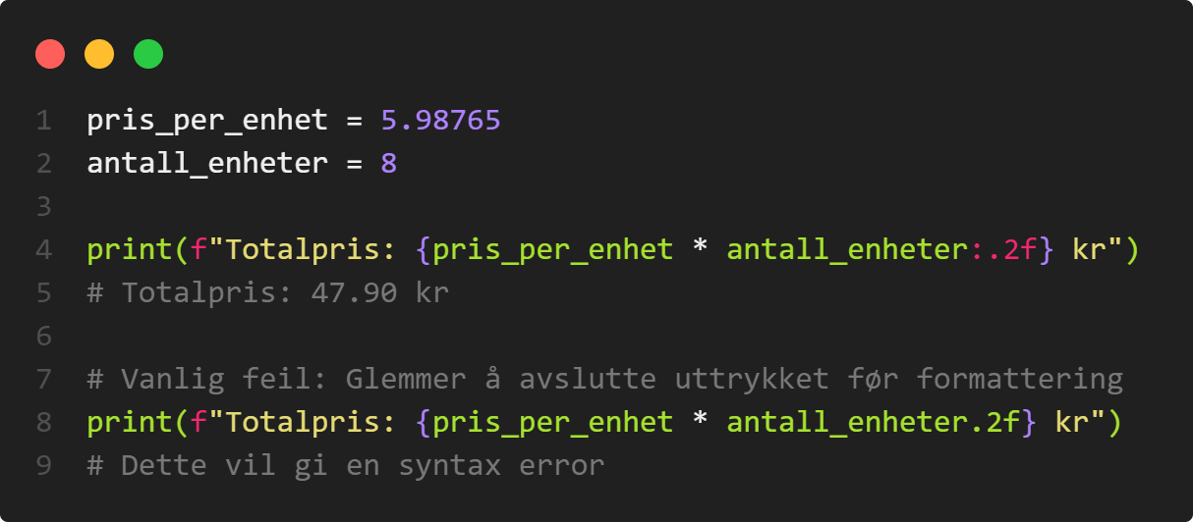
Skrive ut i Python (teori)
Konkatenering
`print("Hei, " + navn + "!")`
Elementutlisting
`print("Hei,", navn, "!")`
Formatert strenger (f-streng)
`print(f"Hei, {navn}!")`
Flere finnes, men brukes lite
Notes:
Når vi ønsker å skrive ut noe til konsollen i Python, finnes det flere teknikker vi kan bruke.
Den første er konkatenering, hvor vi kan legge sammen strenger ved hjelp av +-tegnet. For eksempel, print("Hei, " + navn + "!"). Mens dette fungerer fint, må vi være oppmerksomme på at alle elementene vi kobler sammen må være strenger, ellers vil vi få en feil.
En annen måte er elementutlisting. Her bruker vi komma for å skille elementene vi vil skrive ut: print("Hei,", navn, "!"). Python vil automatisk konvertere ikke-streng elementer til strenger og legge til et mellomrom mellom elementene.
En svært populær metode er å bruke f-strenger, introdusert i Python 3.6. De gjør det enkelt å sette inn variabler direkte i strengen: print(f"Hei, {navn}!"). Dette er en effektiv måte å kombinere tekst og variabler, og det er lett å lese.
Vi kan også bruke .format()-metoden som er en eldre, men fortsatt kraftig metode for å formatere strenger: print("Hei, {}!".format(navn)). Her setter vi inn variabler ved å bruke {} inne i strengen og .format() for å spesifisere hva som skal settes inn.
Til slutt har vi den tradisjonelle %-operatøren, kjent som prosentskiltmetoden: print("Hei, %s!" % navn). Selv om den har blitt mindre brukt etter introduksjonen av f-strenger, er den fortsatt en gyldig måte å formatere strenger på.
Disse metodene har sine egne bruksområder og passer for ulike scenarioer. F-strenger er ofte det klare valget for sin lesbarhet og enkelhet, men i noen tilfeller kan du trenge de andre metodene for mer komplekse formatteringsbehov.

Slide 14
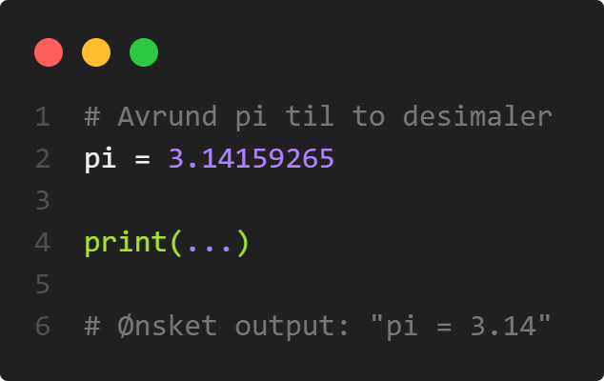
Skrive ut i Python (oppgaver)
Oppgave:
Skriv ferdig programmet slik at det skriver ut ønsket «output»

Slide 15
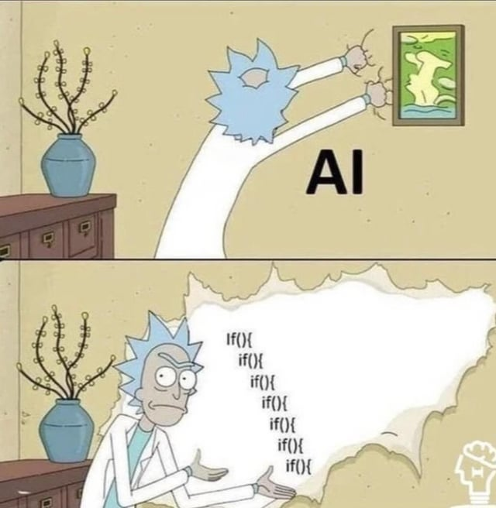
Betingelser, boolske utrykk og presedens (teori)

Slide 16
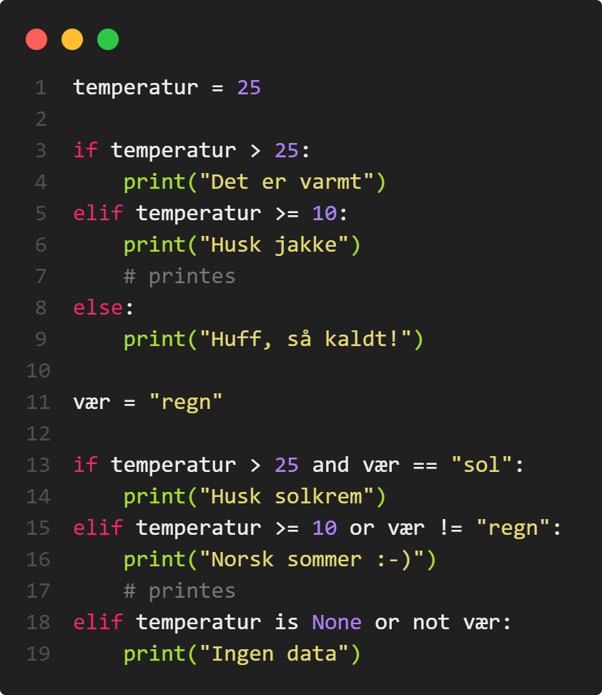
Betingelser, boolske utrykk og presedens (teori)
Vi kan bruke `if`, `elif` og `else` for å kontrollere programflyt.
Boolske operatører:
`and`, `or` og `not`.
Sammenligningsoperatorer:
`==`, `!=`, `<`, `>`, `<=`, `>=` og `is`.
Presedens:
`not` har høyest presedens.
`and` evalueres før `or`.
Paranteser `()` brukes for å gruppere uttrykk og overstyre presedens.
Notes:
Betingelser og boolske uttrykk er grunnleggende for å kontrollere programflyten i Python. De lar oss ta avgjørelser basert på forskjellige kriterier og utføre forskjellige handlinger basert på om en betingelse er sann eller ikke.
Vi bruker if-uttalelser for å teste en betingelse, elif for å sjekke ytterligere betingelser hvis den første ikke er sann, og else for å definere en blokk som skal utføres hvis ingen av de foregående betingelsene er sanne.
Boolske operatører er kritiske i disse uttrykkene. and betyr at begge sider av uttrykket må være sanne for at hele uttrykket skal være sant. or betyr at hvis noen av sidene er sanne, er hele uttrykket sant. not inverterer sannhetsverdien av et uttrykk.
Presedens er reglene som bestemmer rekkefølgen operasjoner blir utført i. I boolske uttrykk har not høyest presedens, deretter and, og or har lavest. Dette betyr at not vil bli evaluert først, så and, og til slutt or.
Sannhetstabeller er et verktøy som kan hjelpe oss å forstå hvordan disse operasjonene fungerer ved å vise alle mulige resultater av et boolsk uttrykk.
Kortslutning er en viktig atferd av boolske operasjoner i Python. For en and-operasjon, hvis den første verdien er False, vil ikke Python engang evaluere den andre verdien, siden hele uttrykket uansett vil være False. Tilsvarende, for en or-operasjon, hvis den første verdien er True, blir ikke den andre verdien evaluert, siden uttrykket vil være True uansett.
Til slutt, når du skriver komplekse boolske uttrykk, er det god praksis å bruke paranteser for å gjøre uttrykkene klare og lette å lese. Dette er ikke bare hjelpsomt for andre som leser koden din, men kan også hjelpe deg med å unngå feil ved å sikre at operasjonene blir utført i den rekkefølgen du forventer.

Slide 17
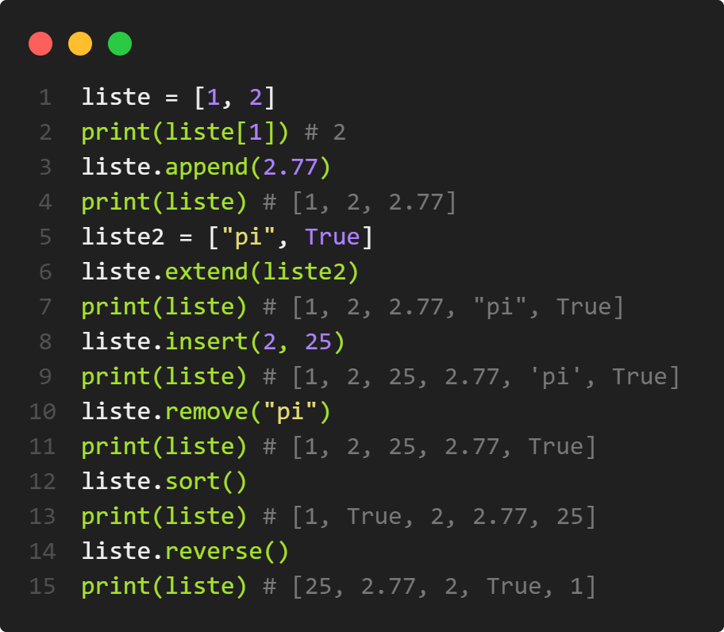
Lister i Python (teori)
Indeks:
`list[index]`
Henter ut verdien på plasseringen
Listemetoder
`append(element)`
Legger til et element på slutten av listen
`extend(list2)`
Utvider listen med flere elementer
`insert(index, element)`
Setter inn et element på spesifisert indeks
`remove(element)`
Fjerner første forekomst av et element
`pop(index)`
Fjerner og returnerer element på indeks
`sort()`
Sorterer listen på stedet
`reverse()`
Reverserer listen
Notes:
Når vi jobber med lister i Python, har vi mange innebygde metoder som hjelper oss å manipulere dem. .append(element) lar oss legge til et nytt element på slutten av listen. Hvis du har flere elementer, bruk .extend([element1, element2]), og de vil alle bli lagt til.
For å sette inn et element på en bestemt plass i listen, bruk .insert(index, element). Hvis du trenger å fjerne et element, har du .remove(element), som fjerner den første forekomsten av elementet. Men hvis du trenger å fjerne et element og også bruke det, bruk .pop(index), som fjerner elementet på gitt indeks og returnerer det.
Listen kan også sorteres med .sort() eller reverseres med .reverse(), noe som endrer rekkefølgen av elementene direkte i listen.

Slide 18
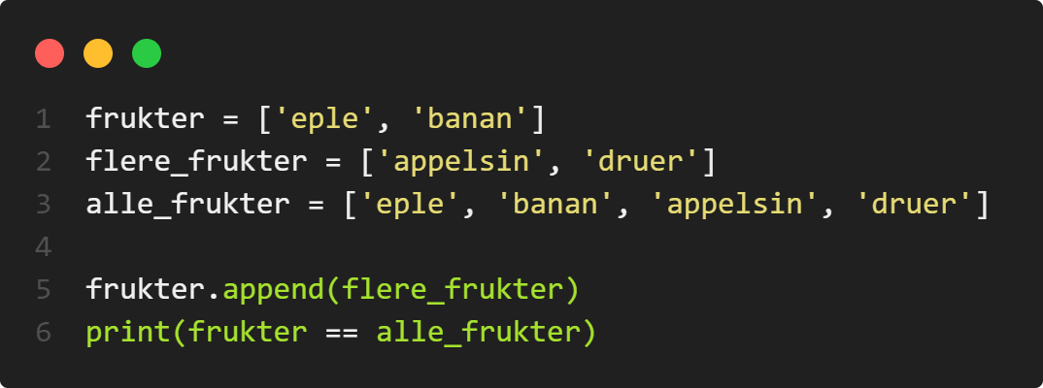
Lister i Python (oppgaver)
Oppgave:
Skrives det ut True eller False her?
Notes:
Når vi jobber med lister i Python, har vi mange innebygde metoder som hjelper oss å manipulere dem. .append(element) lar oss legge til et nytt element på slutten av listen. Hvis du har flere elementer, bruk .extend([element1, element2]), og de vil alle bli lagt til.
For å sette inn et element på en bestemt plass i listen, bruk .insert(index, element). Hvis du trenger å fjerne et element, har du .remove(element), som fjerner den første forekomsten av elementet. Men hvis du trenger å fjerne et element og også bruke det, bruk .pop(index), som fjerner elementet på gitt indeks og returnerer det.
Listen kan også sorteres med .sort() eller reverseres med .reverse(), noe som endrer rekkefølgen av elementene direkte i listen.

Slide 19
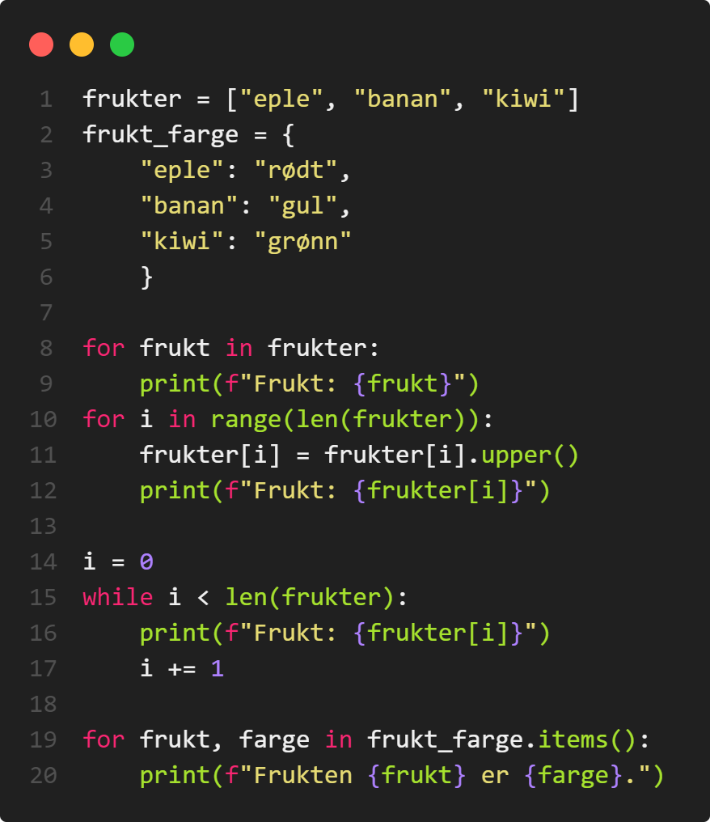
Løkker i Python (teori del 1)
Iterative for-løkker:
`for element in liste:`
Iterasjon direkte over elementer i en liste.
Indekserte for-løkker:
`for i in range(len(liste)):`
Bruk indeks for å manipulere elementer.
While-løkker:
`i = 0`
`while i < len(liste)`
Basert på en betingelse, kan bruke indeks.
Løkker over oppslagsverk:
`for key, value in dict.items():`
Itererer over nøkkel-verdi par.
Notes:
Løkker i Python kan deles inn i to hovedtyper: indekserte og iterative løkker.
Iterative løkker med for-løkker er den mest direkte måten å gå gjennom elementer i en liste på. Python tar seg av å hente ut hvert element for oss, slik at vi kan fokusere på hva vi ønsker å gjøre med hvert element, slik som dette:
pythonCopy code
for frukt in frukter: print(f"Frukt: {frukt}")
Indekserte løkker, derimot, bruker en numerisk indeks for å aksessere elementene. Dette er nyttig når vi trenger kontroll over elementenes indekser, for eksempel når vi ønsker å endre på listen mens vi itererer gjennom den:
pythonCopy code
for i in range(len(frukt)): frukter[i] = frukter[i].upper()
While-løkker kan også brukes indeksert. Dette krever at vi manuelt initialiserer og oppdaterer indeksen, noe som kan være mer utsatt for feil, slik som uendelige løkker:
pythonCopy code
i = 0 while i < len(frukt): print(f"Frukt: {frukter[i]}") i += 1
Når det gjelder å jobbe med ordbøker, gir Python en enkel måte å iterere over nøkkel-verdi par. Ved å bruke .items()-metoden på en ordbok, kan vi hente ut både nøkkelen og verdien i hvert trinn av løkken:
pythonCopy code
frukt_farge = {'eple': 'rødt', 'banan': 'gul', 'kiwi': 'grønn'} for frukt, farge in frukt_farge.items(): print(f"Frukten {frukt} er {farge}.")
Det er viktig å være klar over at når vi bruker en for-løkke på en ordbok uten .items(), så itererer vi bare over nøklene:
pythonCopy code
for frukt in frukt_farge: print(f"Frukt: {frukt}")
Husk at når du itererer over en liste eller ordbok, bør du unngå å endre størrelsen på samlingen, som å legge til eller fjerne elementer, da dette kan føre til uventet oppførsel.
Ved å forstå forskjellen mellom indekserte og iterative løkker og hvordan man itererer gjennom ordbøker, kan du skrive mer effektiv og forståelig kode i Python.

Slide 20
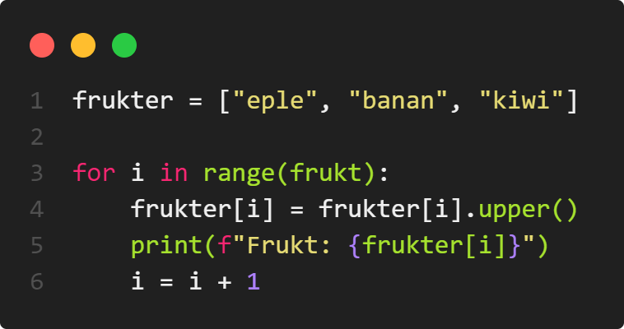
Løkker i Python (typisk feil)

Slide 21
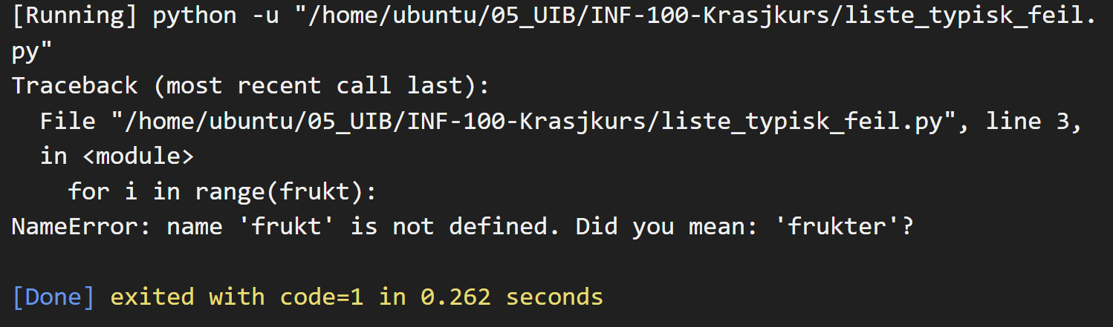
Løkker i Python (typisk feil)

Slide 22
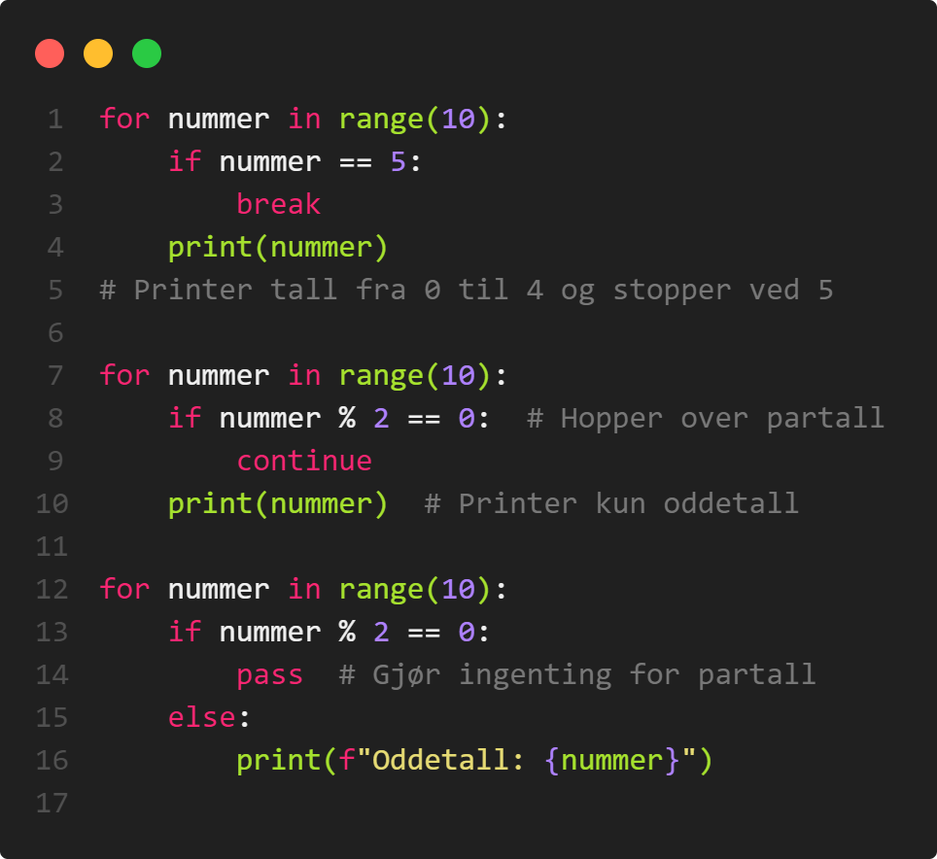
Løkker i Python (teori del 2)
Nyttige funksjoner og metoder
`range(start, stop)`
For indekserte løkker.
`enumerate(iterable)`
For indeks og verdi samtidig.
`len(iterable)`
For å vite antall elementer.
«Løkkeflyt»
`break`
For avslutte en løkke.
`return`
Brukes for å avslutte løkker innenfor funksjoner.
`continue`
Hopp til neste iterasjon.
`pass` og `...` Ingen operasjon, placeholder.
Notes:
Løkker i Python kan deles inn i to hovedtyper: indekserte og iterative løkker.
Iterative løkker med for-løkker er den mest direkte måten å gå gjennom elementer i en liste på. Python tar seg av å hente ut hvert element for oss, slik at vi kan fokusere på hva vi ønsker å gjøre med hvert element, slik som dette:
pythonCopy code
for frukt in frukter: print(f"Frukt: {frukt}")
Indekserte løkker, derimot, bruker en numerisk indeks for å aksessere elementene. Dette er nyttig når vi trenger kontroll over elementenes indekser, for eksempel når vi ønsker å endre på listen mens vi itererer gjennom den:
pythonCopy code
for i in range(len(frukt)): frukter[i] = frukter[i].upper()
While-løkker kan også brukes indeksert. Dette krever at vi manuelt initialiserer og oppdaterer indeksen, noe som kan være mer utsatt for feil, slik som uendelige løkker:
pythonCopy code
i = 0 while i < len(frukt): print(f"Frukt: {frukter[i]}") i += 1
Når det gjelder å jobbe med ordbøker, gir Python en enkel måte å iterere over nøkkel-verdi par. Ved å bruke .items()-metoden på en ordbok, kan vi hente ut både nøkkelen og verdien i hvert trinn av løkken:
pythonCopy code
frukt_farge = {'eple': 'rødt', 'banan': 'gul', 'kiwi': 'grønn'} for frukt, farge in frukt_farge.items(): print(f"Frukten {frukt} er {farge}.")
Det er viktig å være klar over at når vi bruker en for-løkke på en ordbok uten .items(), så itererer vi bare over nøklene:
pythonCopy code
for frukt in frukt_farge: print(f"Frukt: {frukt}")
Husk at når du itererer over en liste eller ordbok, bør du unngå å endre størrelsen på samlingen, som å legge til eller fjerne elementer, da dette kan føre til uventet oppførsel.
Ved å forstå forskjellen mellom indekserte og iterative løkker og hvordan man itererer gjennom ordbøker, kan du skrive mer effektiv og forståelig kode i Python.

Slide 23
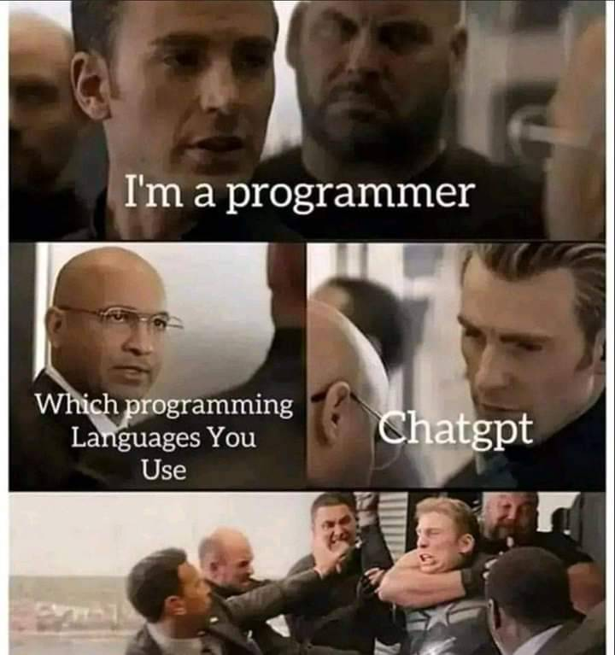

Slide 24
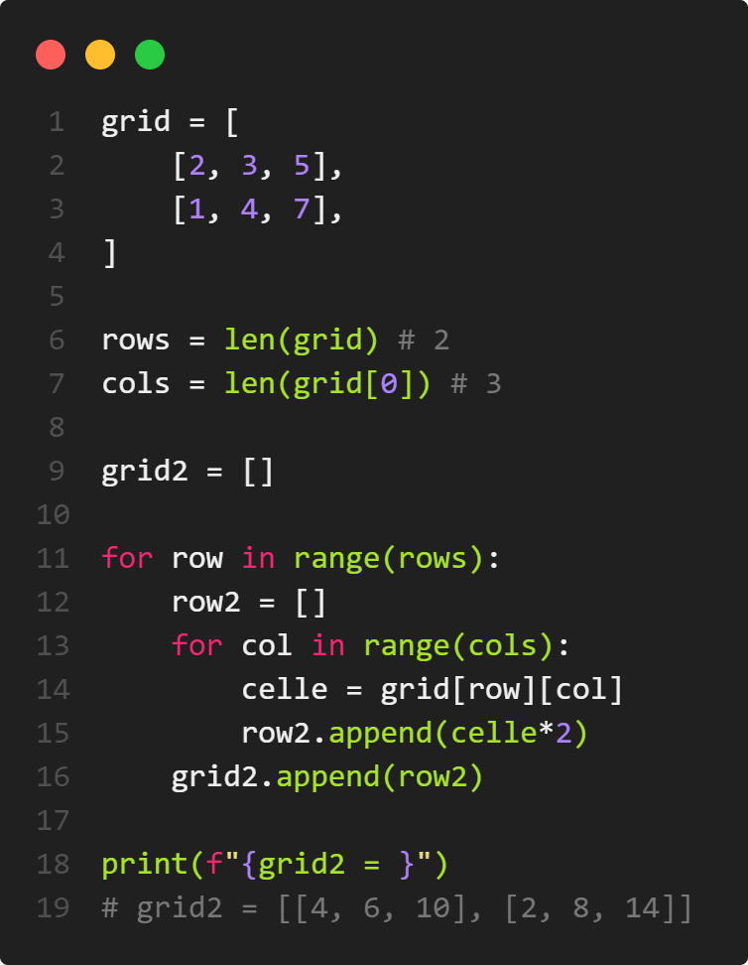
Løkker i Python (teori del 3)
Nøstede Løkker
Løkker inne i andre løkker.
"Indre løkke" kjører for hver iterasjon av "ytre løkke".
Bruksområder
Arbeide med flerdimensjonale datastrukturer.
Utføre komplekse beregninger.
Kombinere elementer fra ulike samlinger.
Eksempel på Bruk
Matematiske tabeller (f.eks., multiplikasjonstabell).
Behandle matriser og rutenett.
Sammenligne elementer mellom to lister.
Viktig å Huske
BRUK FOR-LØKKER OM DU KAN!
Ytelse: nøstede løkker er «trege»
Kan være forvirrende.
Vurder å bryte ned i funksjoner for klarhet.
Notes:
Løkker i Python kan deles inn i to hovedtyper: indekserte og iterative løkker.
Iterative løkker med for-løkker er den mest direkte måten å gå gjennom elementer i en liste på. Python tar seg av å hente ut hvert element for oss, slik at vi kan fokusere på hva vi ønsker å gjøre med hvert element, slik som dette:
pythonCopy code
for frukt in frukter: print(f"Frukt: {frukt}")
Indekserte løkker, derimot, bruker en numerisk indeks for å aksessere elementene. Dette er nyttig når vi trenger kontroll over elementenes indekser, for eksempel når vi ønsker å endre på listen mens vi itererer gjennom den:
pythonCopy code
for i in range(len(frukt)): frukter[i] = frukter[i].upper()
While-løkker kan også brukes indeksert. Dette krever at vi manuelt initialiserer og oppdaterer indeksen, noe som kan være mer utsatt for feil, slik som uendelige løkker:
pythonCopy code
i = 0 while i < len(frukt): print(f"Frukt: {frukter[i]}") i += 1
Når det gjelder å jobbe med ordbøker, gir Python en enkel måte å iterere over nøkkel-verdi par. Ved å bruke .items()-metoden på en ordbok, kan vi hente ut både nøkkelen og verdien i hvert trinn av løkken:
pythonCopy code
frukt_farge = {'eple': 'rødt', 'banan': 'gul', 'kiwi': 'grønn'} for frukt, farge in frukt_farge.items(): print(f"Frukten {frukt} er {farge}.")
Det er viktig å være klar over at når vi bruker en for-løkke på en ordbok uten .items(), så itererer vi bare over nøklene:
pythonCopy code
for frukt in frukt_farge: print(f"Frukt: {frukt}")
Husk at når du itererer over en liste eller ordbok, bør du unngå å endre størrelsen på samlingen, som å legge til eller fjerne elementer, da dette kan føre til uventet oppførsel.
Ved å forstå forskjellen mellom indekserte og iterative løkker og hvordan man itererer gjennom ordbøker, kan du skrive mer effektiv og forståelig kode i Python.

Slide 25
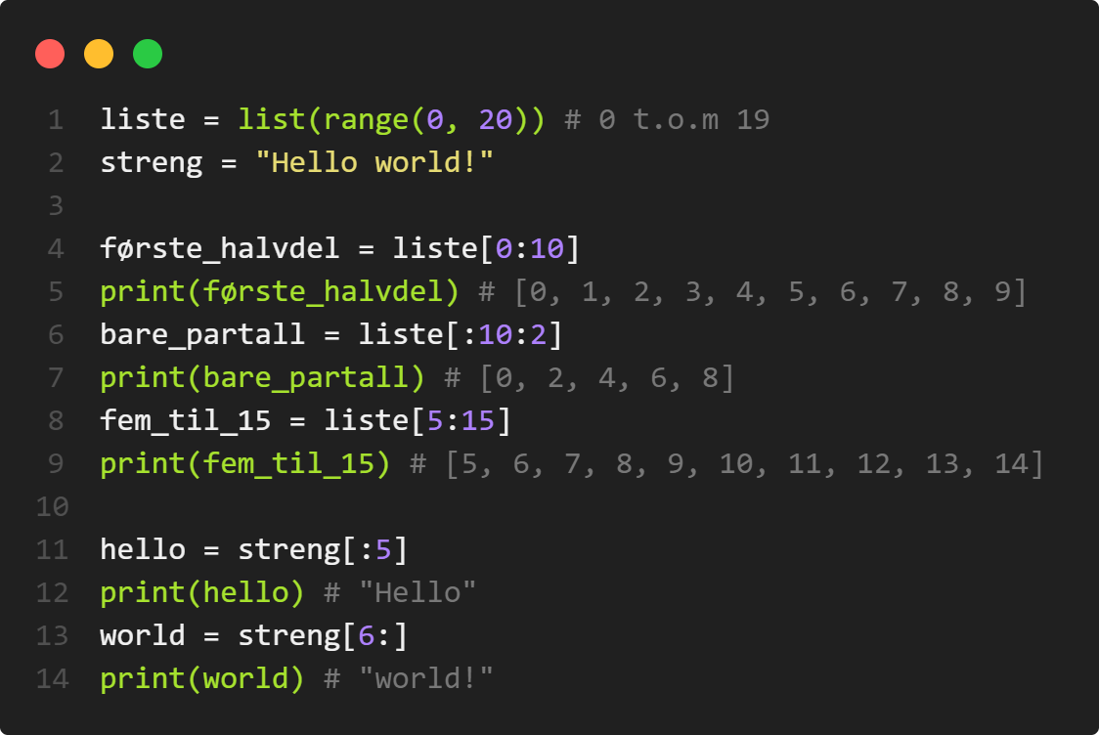
Slicing i Python (teori)
`liste[start:slutt:steg]`
Henter en del av listen fra start til slutt, med gitt stegstørrelse
`streng[start:slutt]`
Henter en del av strengen fra start til slutt
Notes:
Slicing er en teknikk som kan brukes både på lister og strenger. Den lar oss hente ut en del av listen eller strengen ved hjelp av indekser.

Slide 26
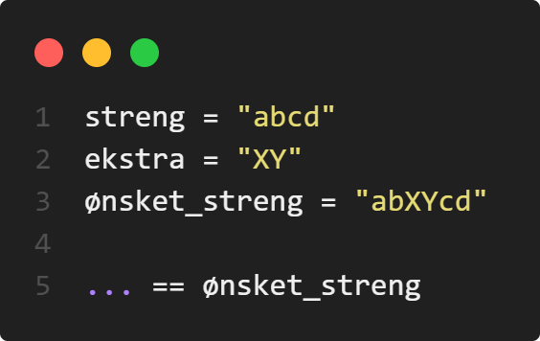
Slicing i Python (oppgaver)
Oppgave:
Skriv ferdig programmet slik at ved å bruke «streng» og «ekstra» får «ønsket_streng»
Notes:
Når vi jobber med lister i Python, har vi mange innebygde metoder som hjelper oss å manipulere dem. .append(element) lar oss legge til et nytt element på slutten av listen. Hvis du har flere elementer, bruk .extend([element1, element2]), og de vil alle bli lagt til.
For å sette inn et element på en bestemt plass i listen, bruk .insert(index, element). Hvis du trenger å fjerne et element, har du .remove(element), som fjerner den første forekomsten av elementet. Men hvis du trenger å fjerne et element og også bruke det, bruk .pop(index), som fjerner elementet på gitt indeks og returnerer det.
Listen kan også sorteres med .sort() eller reverseres med .reverse(), noe som endrer rekkefølgen av elementene direkte i listen.

Slide 27
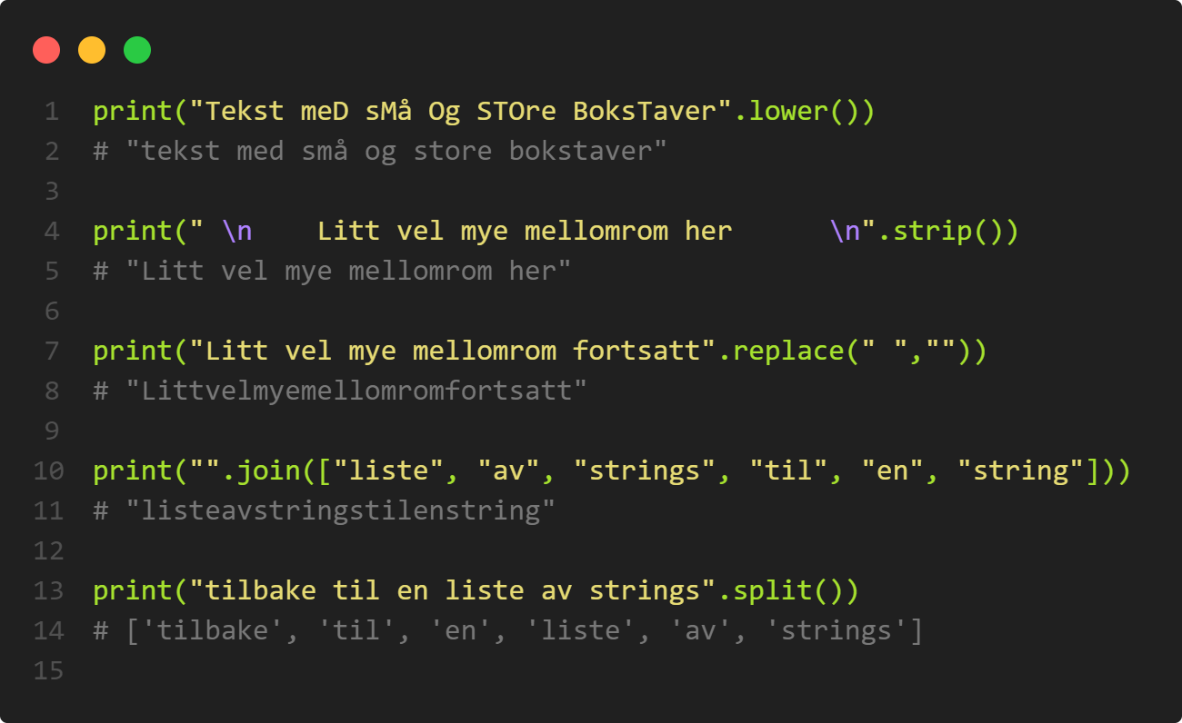
Strenger i Python (teori)
Strengmetoder
`upper()` / `lower()`
Gjør om strengen til store/små bokstaver
`strip()`
Fjerner whitespace fra begynnelsen og slutten av strengen
`split(separator)`
Deler opp strengen i en liste basert på separator
`join(liste)`
Slår sammen elementene i en liste til en streng med gitt separator
Notes:
Når det gjelder strenger, kan vi bruke metoder som .upper() eller .lower() for å endre store og små bokstaver. .strip() er nyttig for å fjerne unødvendig whitespace. For å dele en streng ved en bestemt separator, bruk .split(separator), og for å gjøre det motsatte – å kombinere en liste av strenger til én streng med en bestemt separator – bruk .join(liste).

Slide 28
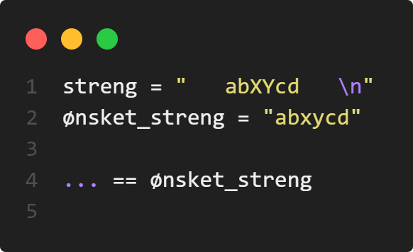
Strenger i Python (oppgaver)
Oppgave:
Skriv ferdig programmet slik at ved å bruke «streng» og strengmetoder får «ønsket_streng»

Slide 29
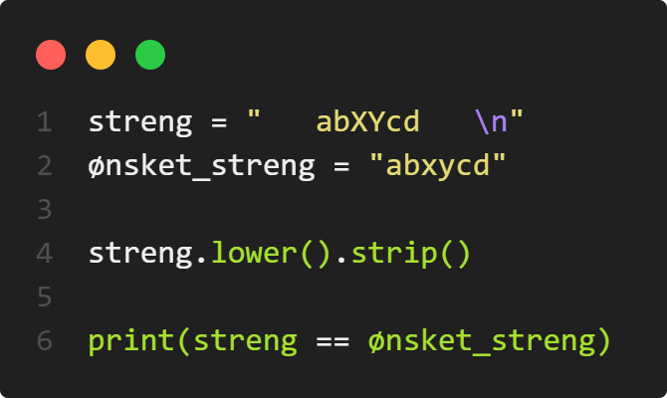
Strenger i Python (typisk feil)

Slide 30
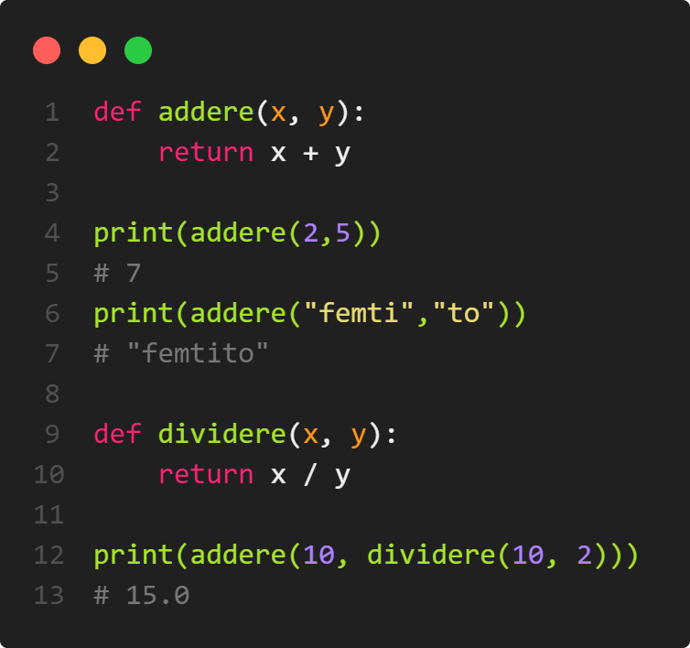
Funksjoner i Python (teori)
Bryter opp strukturen av programmet
Samle kode som brukes flere ganger
Gjenbruk
Økt lesbarhet
Viktig med gode funksjonsnavn
Og kommentarer
Funksjoner defineres med `def`
`return` eller `print`?
Notes:
Funksjoner i Python er essensielle for å skape struktur i kode. De tillater oss å bryte ned komplekse problemer i mindre, håndterbare deler, som gjør at både feilsøking og forståelse blir enklere.
Ved å samle kode som brukes flere ganger inn i funksjoner, unngår vi redundans. Dette betyr at hvis vi må gjøre en endring i den logikken, trenger vi bare å gjøre det på ett sted, noe som gjør vedlikeholdet av koden vår mer rett frem.
Lesbarheten forbedres også betydelig med funksjoner. De lar oss gi mening til bestemte kodeblokker og bruke navn til å indikere hva en gitt blokk gjør. Gode navn og klare kommentarer gjør koden vår til en historie som er lett å lese og forstå.
Funksjoner gjør også at vi kan gjenbruke kode. I stedet for å skrive ny kode for hvert program, kan vi gjenbruke eksisterende funksjoner, noe som sparer tid og reduserer sjansen for feil.
Et sentralt spørsmål når vi skriver funksjoner er valget mellom å bruke return eller print. return-uttalelsen lar oss sende tilbake data til funksjonens kaller, noe som er avgjørende når vi ønsker å bruke resultatet av en funksjon videre i koden. På den annen side brukes print ofte for å vise resultater direkte til brukeren eller for debugging under utvikling. Det er viktig å velge riktig mellom disse basert på hva du prøver å oppnå.

Slide 31
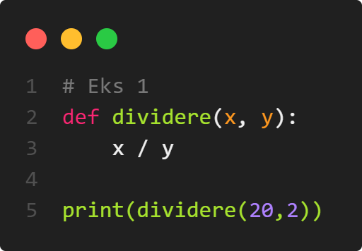
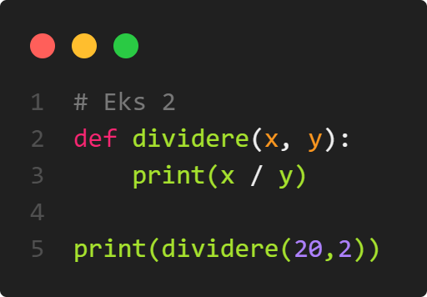
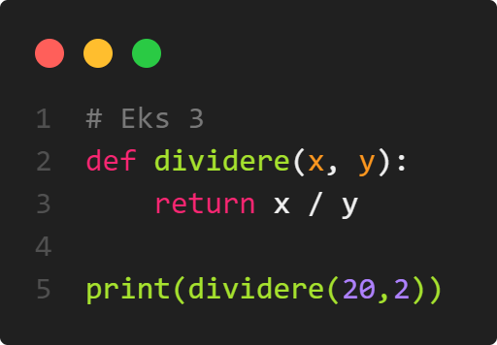
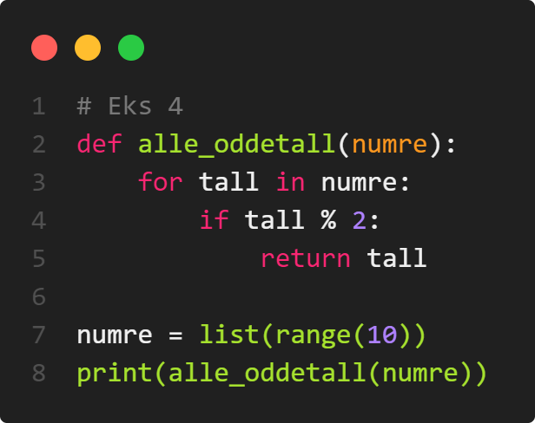
Funksjoner i Python (eksempler/typiske feil)

Slide 32
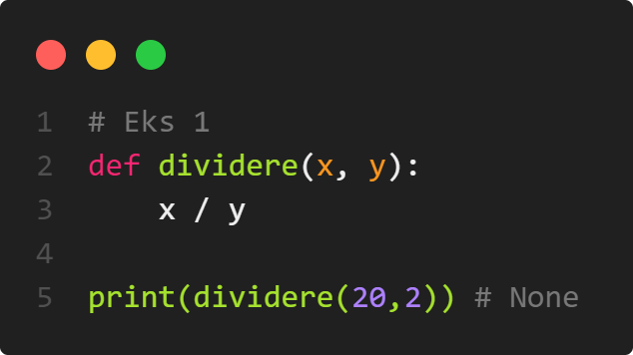
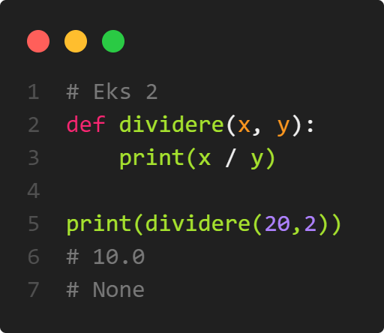
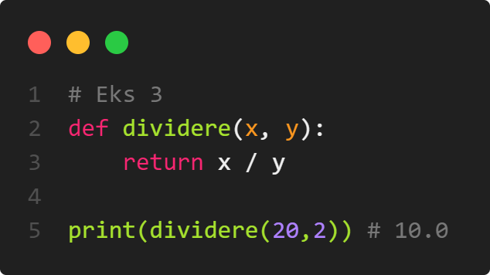
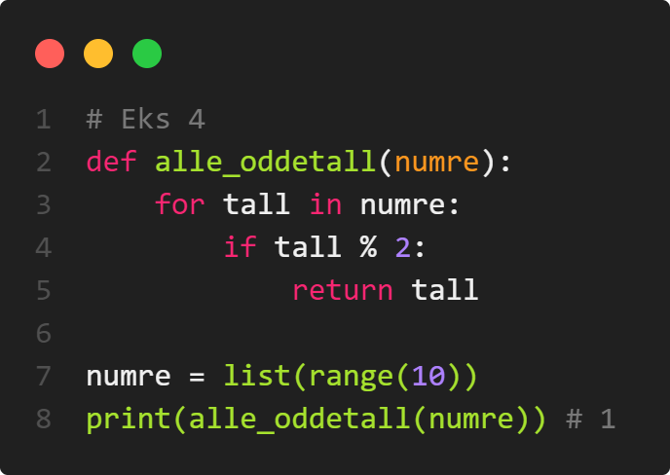
Funksjoner i Python (eksempler/typiske feil)

Slide 33
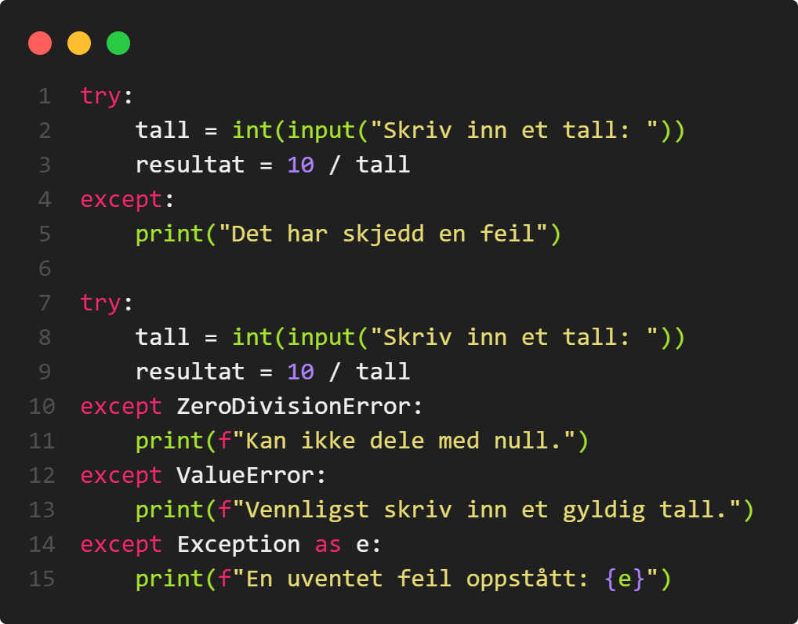
Feilhåndtering i Python (teori)
Feil håndteres av `try/except`-blokker!
Brukes når vi forventer visse feil
Vi kan hindre programmet i å stoppe
Gir oss kontroll
Grunnleggende håndtering:
Bruk `try`-blokken for å omslutte kode som kan forårsake feil.
`except`-blokken fanger og håndterer feilene.
Flere `except`-blokker kan fange spesifikke feiltyper.
Notes:
Når vi programmerer, er det uunngåelig at vi noen ganger støter på feil. Python gir oss et kraftig system for å håndtere disse feilene slik at de ikke stopper hele programmet vårt: try og except blokker.
En try-blokk lar oss teste et sett med kode for feil. Koden inni denne blokken er det som Python vil forsøke å kjøre, og hvis noe går galt, vil Python se etter en except-blokk for å se hvordan det skal håndteres.
Vi kan også håndtere flere spesifikke feil ved å legge til flere except-blokker. Dette er nyttig for å gi mer detaljerte svar på ulike feil.
Husk på god praksis når du bruker feilhåndtering: fang kun de feilene du kan håndtere på en meningsfull måte, og pass på at alle ressurser blir håndtert korrekt.
I dette eksempelet bruker vi except <ErrorType> as e syntaksen for å fange feilobjektet i en variabel e. Dette gjør det mulig å skrive ut en beskrivelse av feilen, noe som kan være svært nyttig for debugging og feilsøking.
Den generelle except-blokken fanger alle unntak som ikke er fanget av de tidligere spesifikke except-blokkene. Det er en god praksis å bruke denne med forsiktighet, da den kan skjule feil som ellers burde blitt behandlet mer spesifikt. I tillegg er det viktig å merke seg at den generelle except-blokken bør være den siste except-blokken, da den vil fange alle unntak og ingen etterfølgende except-blokker vil bli evaluert hvis den er plassert først.

Slide 34
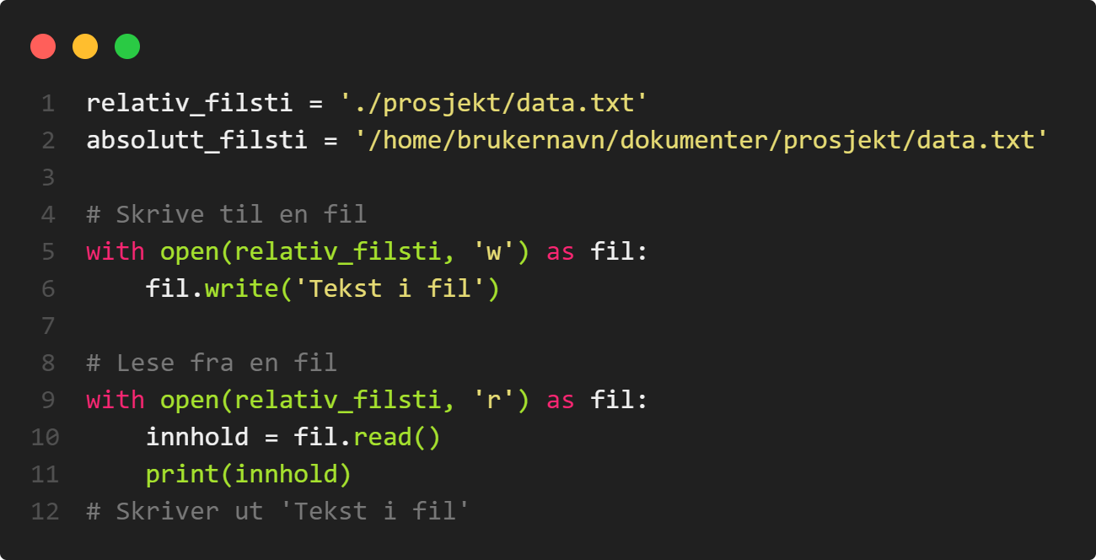
Lese og skrive til fil i Python (teori)
Bruk `open(filnavn, modus)` for å åpne en fil for lesing eller skriving
Bruk `with` - god praksis!
Lukker filen automatisk
Behandle potensielle feil med try/except blokker.
Typiske feil:
Kjøre python-filen i feil mappe
Overskrive samme fil
Feil i filsti
Notes:
Når vi jobber med filer i Python, er det første steget å åpne filen. Vi bruker open() funksjonen med to argumenter: filnavnet og modusen. Modusen bestemmer om vi skal lese fra filen, skrive til den, legge til innhold, eller gjøre både lesing og skriving.
For å lese fra en fil, åpner vi den i 'r' modus:
pythonCopy code
fil = open('eksempel.txt', 'r') innhold = fil.read() print(innhold) fil.close()
Når vi skriver til filer, må vi være forsiktige. Åpner vi en fil i 'w' modus, vil det eksisterende innholdet bli overskrevet. For å legge til innhold, bruker vi 'a' modus:
pythonCopy code
fil = open('eksempel.txt', 'a') fil.write("Legger til denne linjen.") fil.close()
Men å håndtere åpning og lukking av filer manuelt er ikke alltid den beste tilnærmingen. Python tilbyr en with-statement som håndterer dette for oss, og det er ansett som god praksis fordi det sikrer at filen lukkes riktig, selv om en feil oppstår:
pythonCopy code
with open('eksempel.txt', 'r') as fil: for linje in fil: print(linje)
Her brukte vi with, og filen vil automatisk lukkes når blokken er ferdig.
Det er viktig å håndtere feil som kan oppstå når vi jobber med filer. Bruk try/except blokker for å fange og håndtere disse feilene. For eksempel, hva om filen vi prøver å åpne ikke eksisterer?
pythonCopy code
try: with open('fil_som_ikke_finnes.txt', 'r') as fil: print(fil.read()) except FileNotFoundError as e: print(f"Feil: {e}")
Når vi følger disse trinnene og beste praksisene, kan vi effektivt lese fra og skrive til filer i våre Python-programmer.

Slide 35
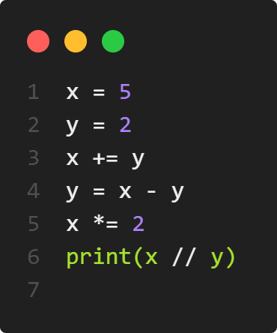
Kodesporing på eksamen
Oppgave:
Hva skriver dette programmet ut? Hvis programmet krasjer, skriv kun ‘Error’.

Slide 36
Kodesporing på eksamen
Forstå oppgavens kontekst
Les hele oppgaven nøye før du begynner.
Identifiser hva som blir spurt om.
Bryt ned koden i små deler
Ta for deg én linje om gangen.
Forstå hvert enkelt kodeutsagn og dets effekt.
Spor variablene
Skriv ned verdien av hver variabel ved siden av koden.
God tid?
Gå tilbake og dobbeltsjekk!

Slide 37
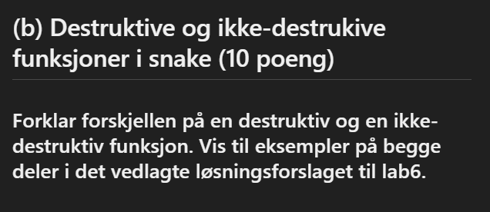
Forklaringer på eksamen
Kodesporing:
Samme som sist, men sett ord på prosessen
Øv
Fagbegreper/termologi:
Bruk kursnotatene
Pugg
Bruk klart og konsist språk.

Slide 38
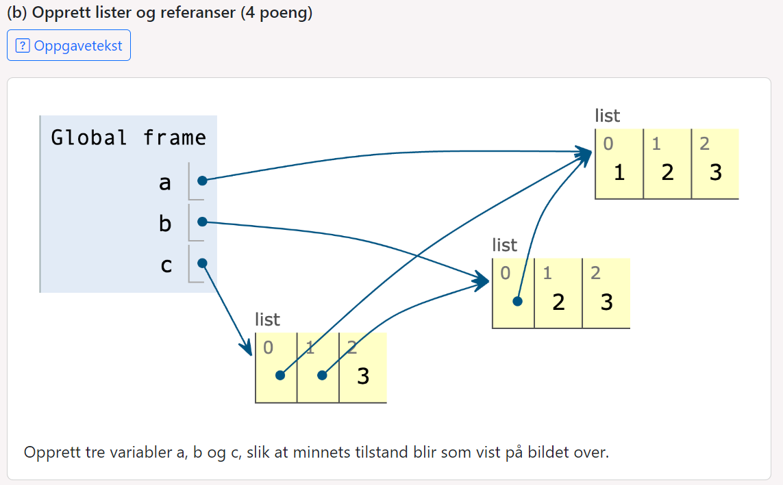
Kodeskriving uten editor
Les oppgaven nøye!
Planlegg
Bryt programmet ned i mindre deler
Steg for steg
Holde hode kaldt
Begynn! – Ikke overtenk
Kommenter underveis?
Fokuser på algoritmens flyt fremfor syntaks
Husk på notatene!
Kjør koden mentalt etterpå
Notes:
Når du skal skrive kode uten tilgang til en kodeeditor, er det viktig å nærme seg oppgaven med en metodisk tilnærming.
Start med å lese oppgaven nøye. Forsikre deg om at du fullstendig forstår hva som blir spurt før du begynner å planlegge programmet ditt. Et godt forstått problem er halvveis løst.
Planlegg fremgangsmåten din. Skisser hva programmet ditt skal gjøre og hvordan det skal fungere. Dette hjelper deg å identifisere de store delene av programmet og hvordan de passer sammen.
Bryt deretter ned programmet i mindre, mer håndterbare deler. Ta en seksjon av gangen, og konsentrer deg om å bygge opp programmet bit for bit.
Gå frem steg for steg og hold hodet kaldt. Programmering er ofte en prøve-og-feile prosess. Ikke bli stresset av feil eller problemer som oppstår; det er en del av læringen.
Kom i gang uten å overtenke. Skriv ned kode som du tror vil fungere, og så kan du forbedre den etter hvert. Husk at det ofte er lettere å forbedre eksisterende kode enn å prøve å skrive den perfekte koden på første forsøk.
Kommenter underveis. Dette hjelper ikke bare andre å forstå koden din, men også deg selv. Kommentarer kan tjene som veiskilt som leder deg gjennom programmets struktur.
Fokuser på algoritmens flyt fremfor syntaks. Det er viktigere at du får logikken riktig og at programmet fungerer som det skal. Syntaksen kan du alltid pusse på senere.
Til slutt, bruk notatene dine. Hvis du har memorert noen regler eller mønstre, referer til dem for å hjelpe deg i kodingsprosessen. Dette kan være spesielt nyttig når du arbeider med deler av koden som krever spesifikk syntaks.
Ved å følge disse trinnene, vil du kunne skrive kode mer effektivt, selv uten tilgang til en kodeeditor.

Slide 39
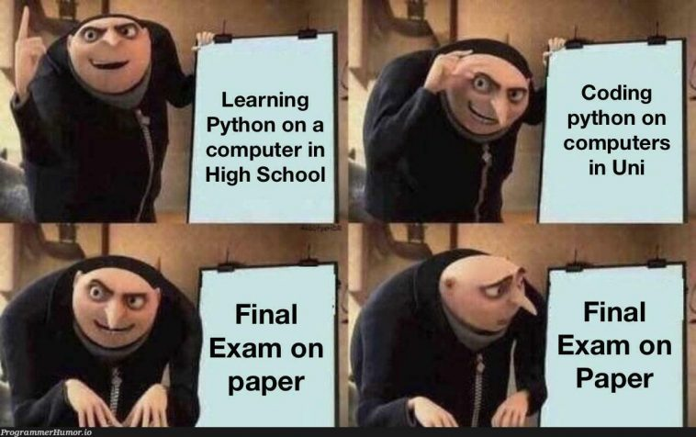
Frem mot eksamen
Øv på å programmere!
Selv om eksamen ikke lar deg kjøre kode, forsøker vi likevel å teste din evne til nettopp å programmere.
Har du ikke gjort alle lab-oppgavene fra tidligere? Prøv dem!
Har du ikke gjort de ekstra listeoppgavene? Prøv dem også!
Se på tidligere eksamener.
Lag en liste over hva du har gjort på hver lab til nå!
Youtube Tutorials
Spør mye teite spørsmål på Discord

Slide 40
Takk!
Masse lykke til på eksamen!

